Slide 1
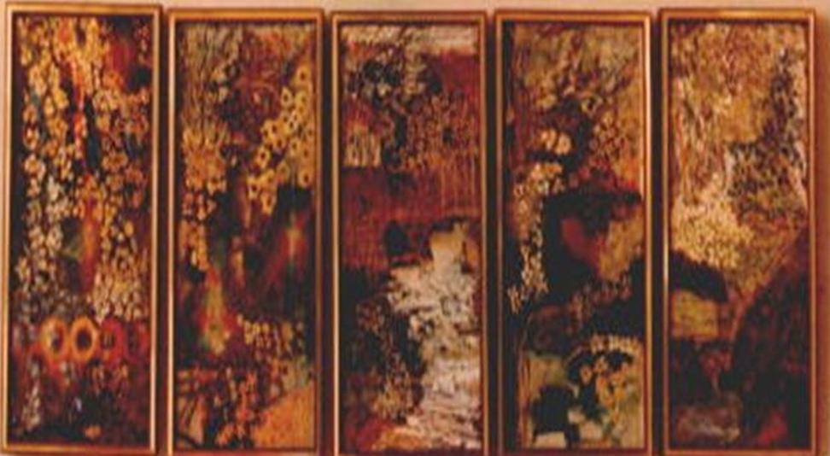

Impacto del Cambio Climático en la Pesca Artesanal de Chirimena:
REUNIÓN DE XXIV ANIVERSARIO
ASOCIACIÓN VENEZOLANA DE GESTIÓN DE INVESTIGACIÓN Y DESARROLLO AVEGID
ASOCIACIÓN INTERNACIONAL DE GESTIÓN DE INVESTIGACIÓN Y DESARROLLO
AIGID
Desafíos y Adaptaciones Tecnológicas
Autor: Antrop. Rona Villalba
Caracas, 30 de enero de 2025

Slide 2

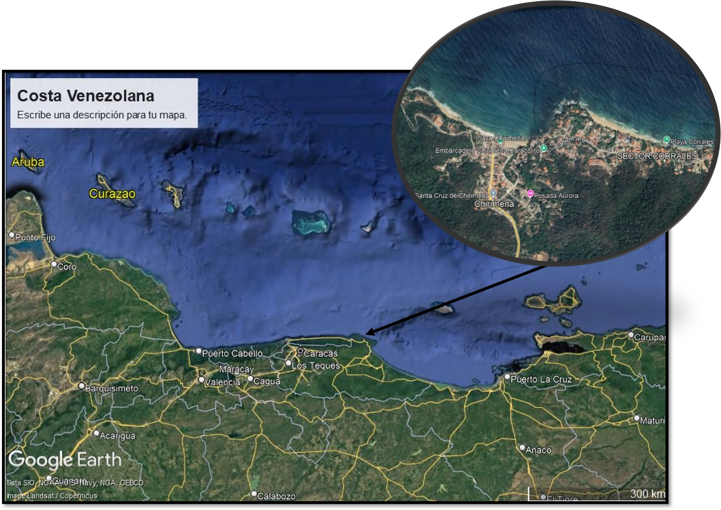
DESCRIPCIÓN DE LA REALIDAD

Slide 3
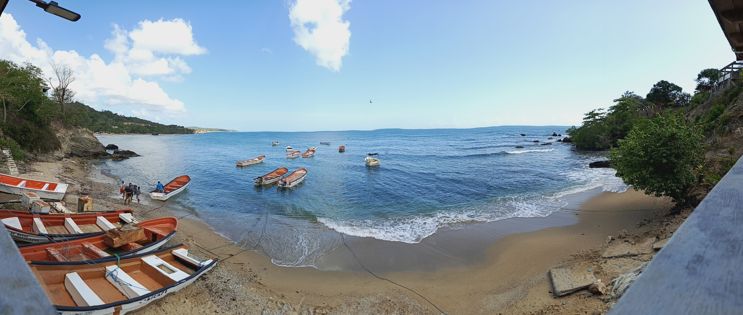
DESCRIPCIÓN DE LA REALIDAD

Slide 4
PREGUNTAS DE INVESTIGACIÓN
¿De qué manera los pescadores artesanales de Chirimena perciben y experimentan los impactos del cambio climático en sus actividades, y cómo estas experiencias varían según el tipo de tecnología utilizada en la pesca?
¿Qué estrategias de adaptación al cambio climático han implementado los pescadores artesanales de Chirimena, y cómo estas estrategias se relacionan con la adopción y uso de tecnologías apropiadas?

Slide 5
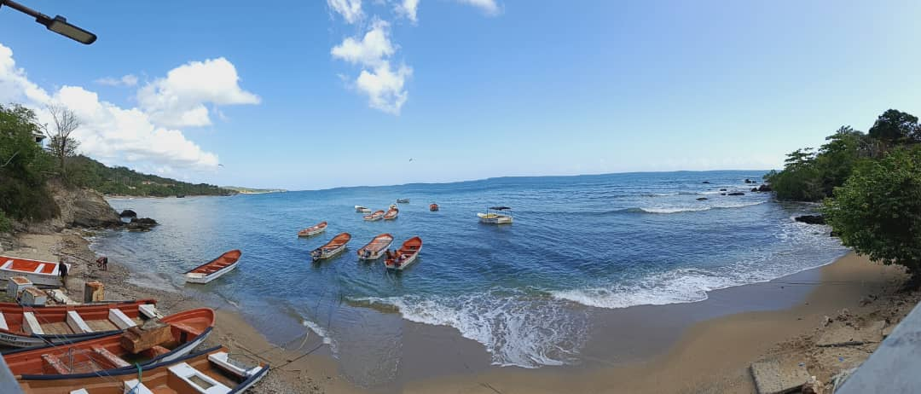
PROPÓSITOS DE LA INVESTIGACIÓN
El objetivo principal de esta investigación es evaluar los impactos del cambio climático y sus estrategias de adaptación en pescadores artesanales de Chirimena basados en el uso de tecnologías apropiadas

Slide 6
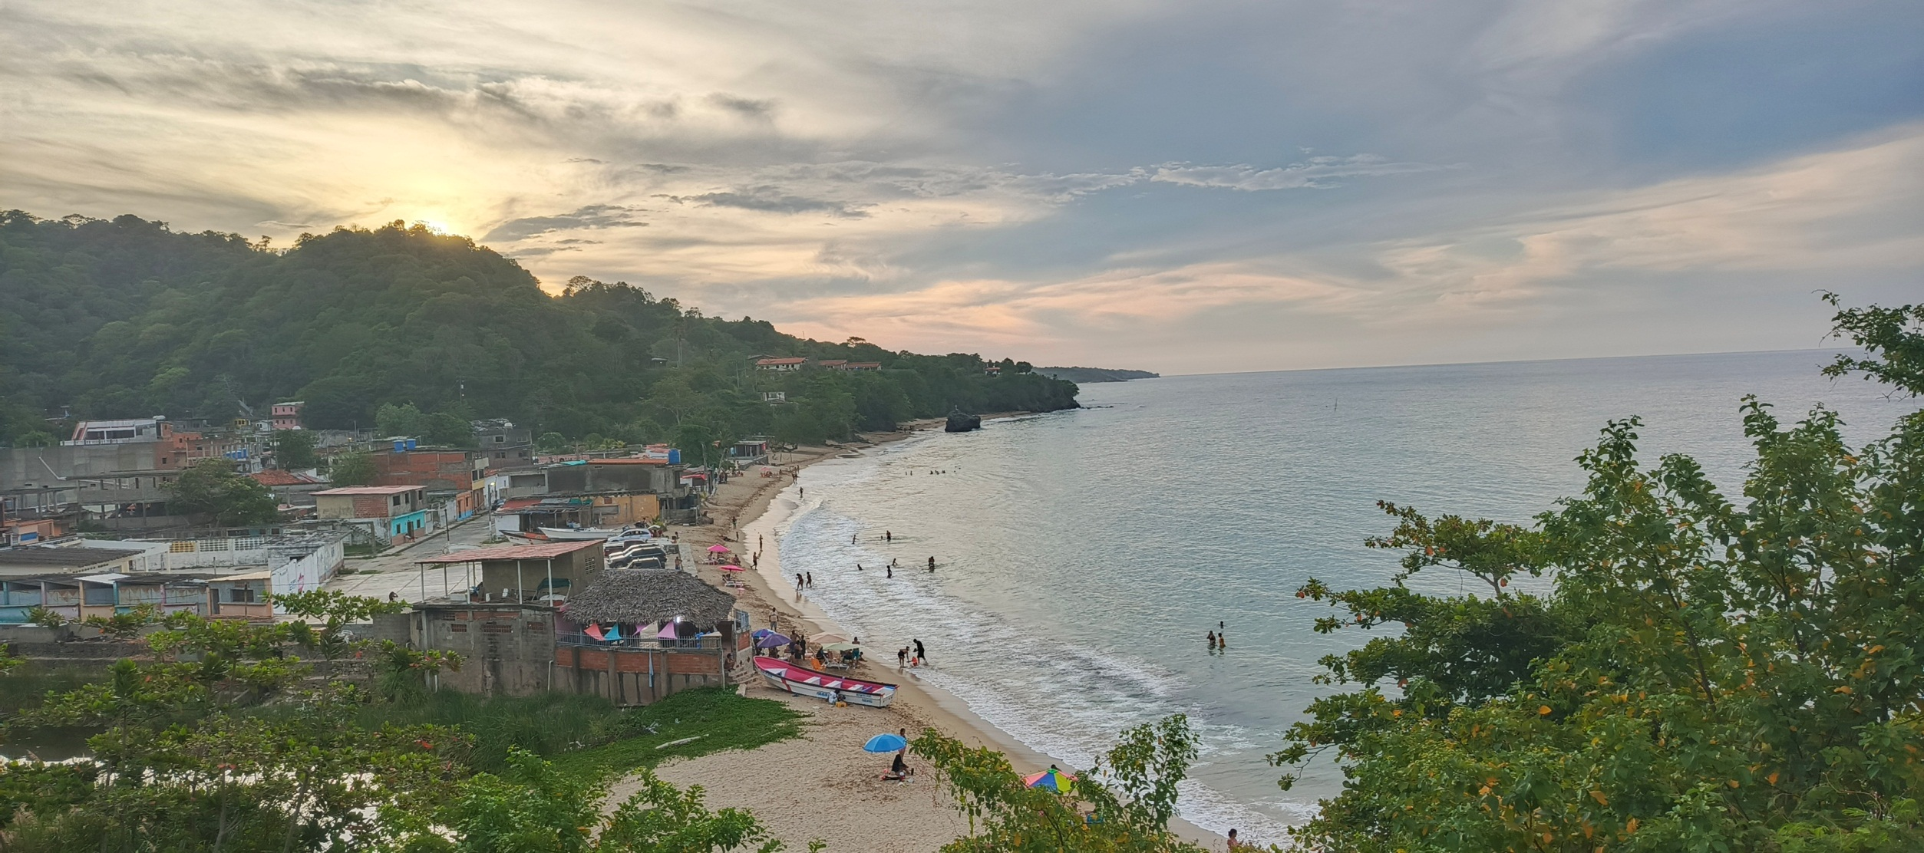
BASES TEÓRICAS Y UNIDADES TEMÁTICAS

Slide 7
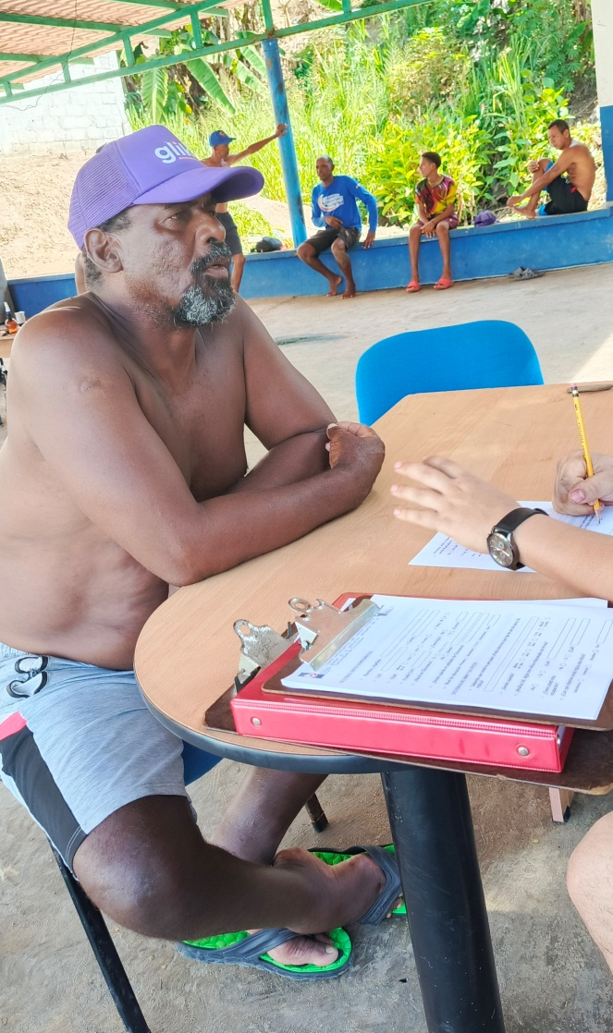
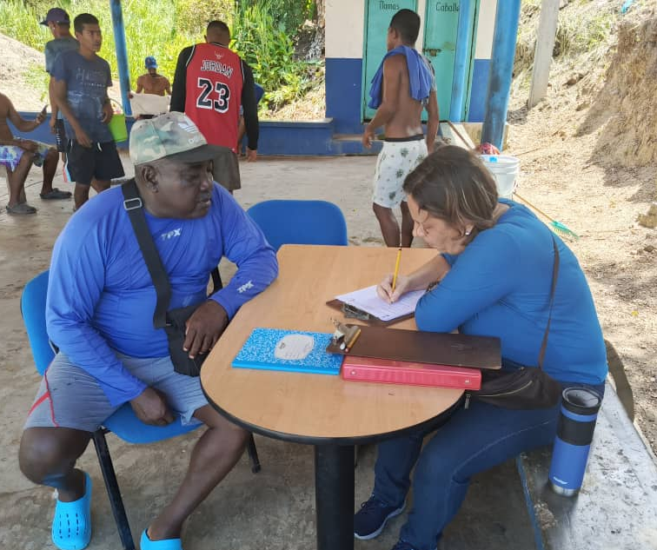
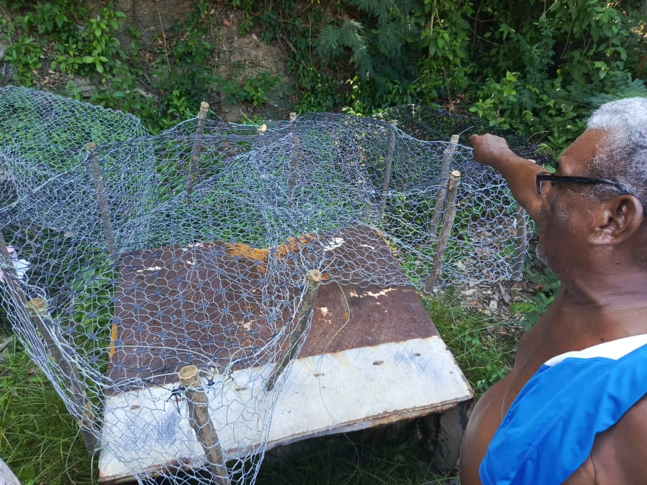
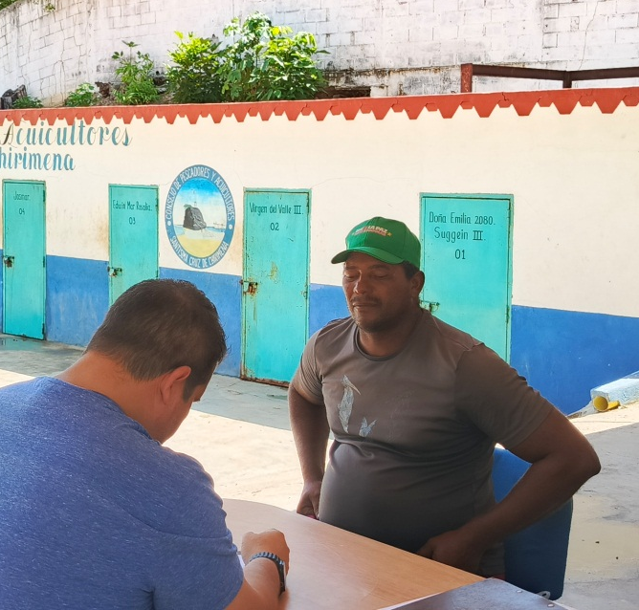
METODOLOGÍA

Slide 8
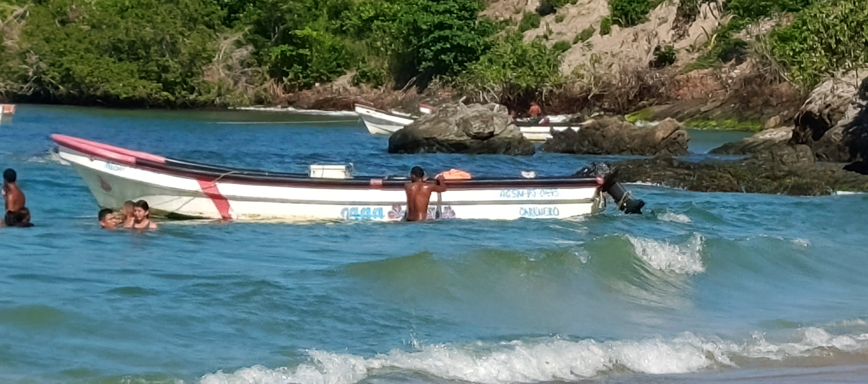
DISCUSIÓN Y RESULTADOS

Slide 9
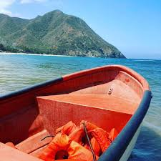
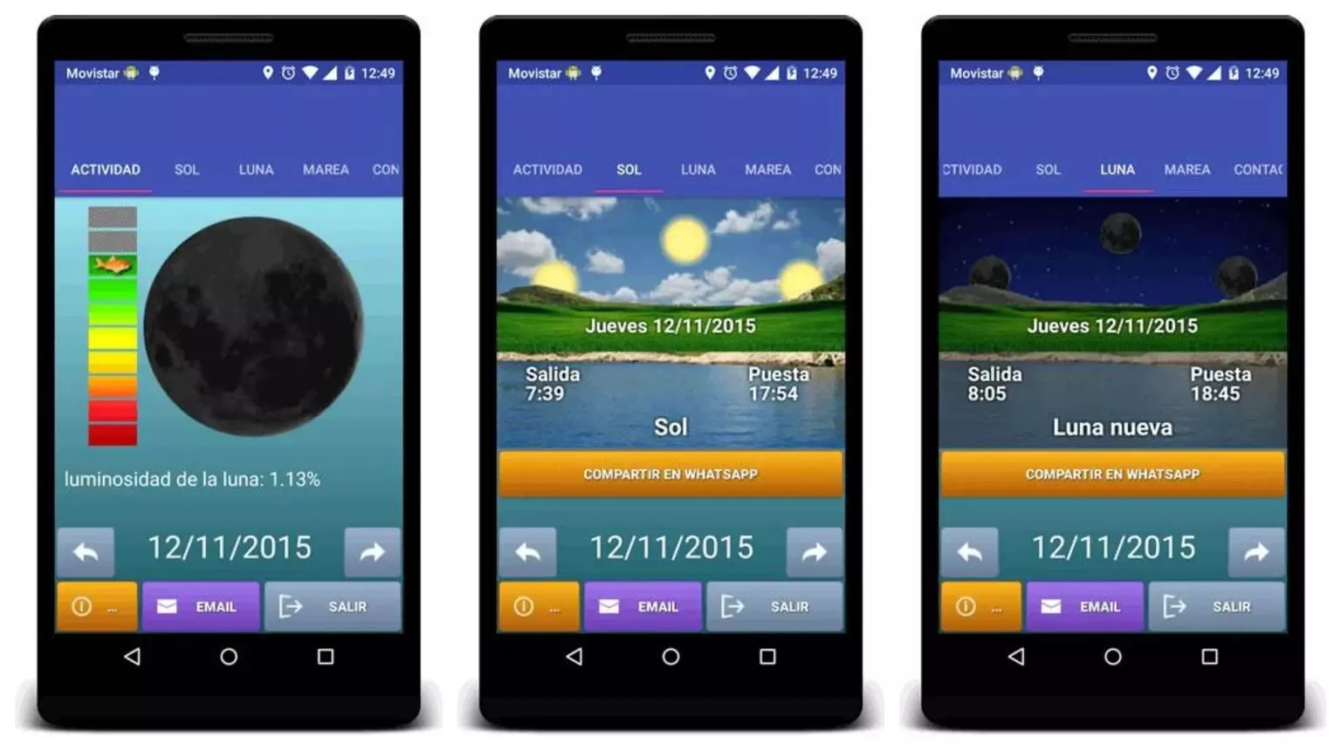
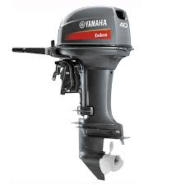
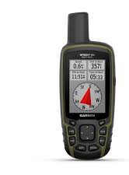
REFLEXIONES FINALES
Tecnología como aliada

Slide 10
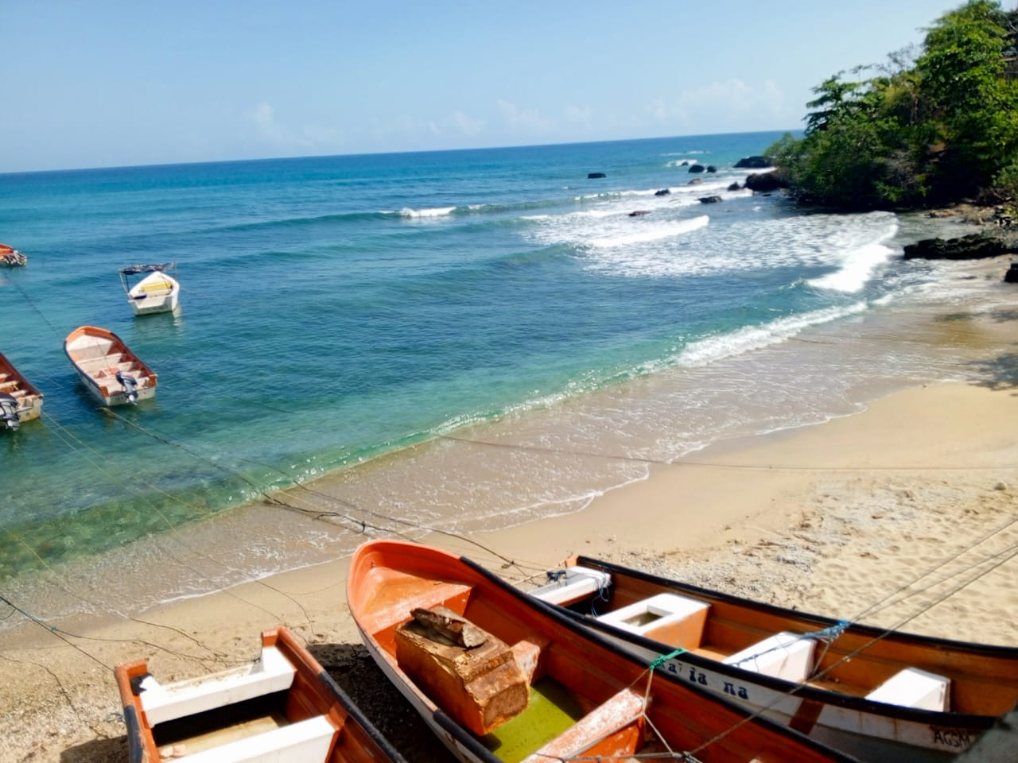
REFLEXIONES FINALES

Slide 11
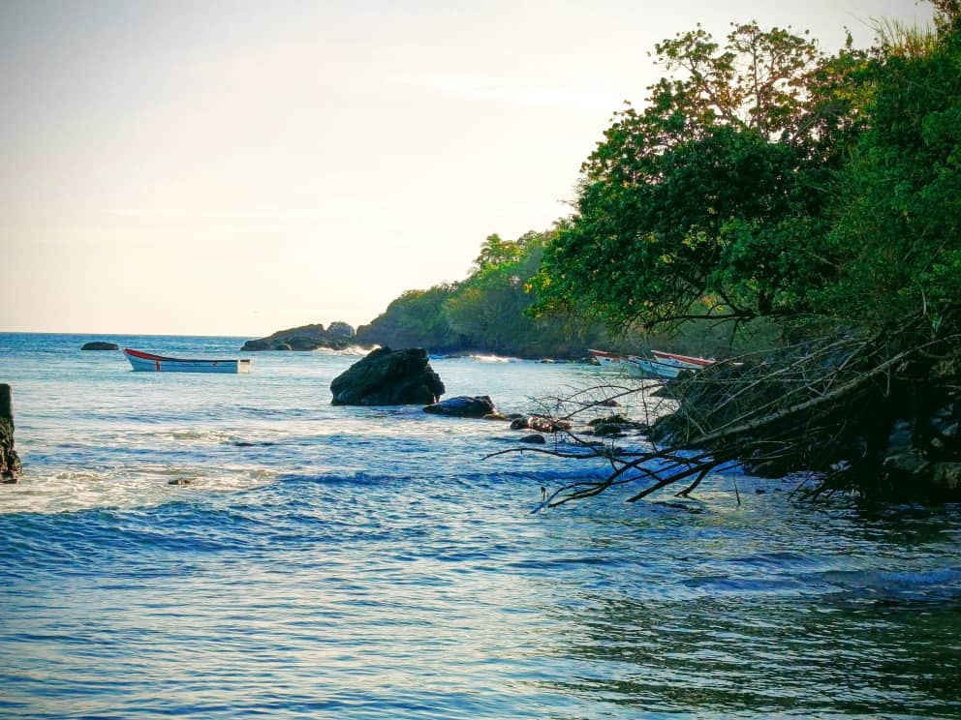
REFLEXIONES FINALES

Slide 12
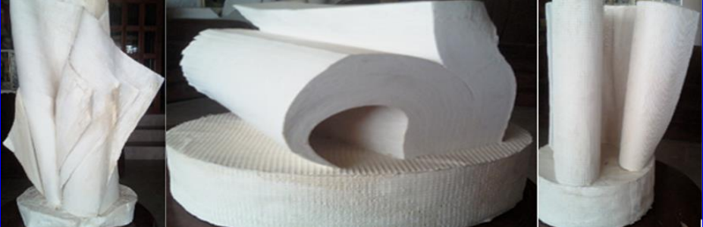
REFLEXIONES FINALES
¡¡GRACIAS!!

